Slide 1
SỞ Y TẾ QUẢNG BÌNH BÁO CÁO 5S

Slide 2
5S

Slide 3
Thực trạng
- Các vật tư trang thiết thiết bị y tế phương tiện chăm sóc không ngăn nắp, sạch sẽ và chưa sẵn sàng.
- Các vật tư tiêu hao tồn kho rất nhiều.
- Máy móc, vật tư thiết bị chưa chuẩn hóa đồng bộ.
- Ý thức cá nhân về trật tự khoa phòng chưa cao.

Slide 4
Không lãng phí giúp chi phí thấp hơn
Luôn có quá nhiều lãng phí trong một cơ sở y tế. Thực hiện 5S có thể giúp loại bỏ các loại lãng phí sau đây:
- Lưu trữ vật tư nhiều quá mức cần thiết tại các tủ thuốc, vật tư, phòng tiêm, phòng máy…
- Sử dụng quá nhiều không gian cho việc lưu trữ
- Mất thời gian cho việc tìm kiếm hoặc chờ đợi các thuốc hoặc thiết bị khó tìm.
- Lãng phí thao tác do các vật tự và trang thiết bị đặt ở các vị trí khó tiếp cận.

Slide 5
Lợi ích
An toàn người bệnh: nhanh, chính xác.
Tránh lãng phí: thời gian, tồn kho, thao tác thừa, di chuyển....
Nơi làm việc: Sạch sẽ, ngăn nắp.
Nhân viên: Có ý thức kỷ luật và tự hào về nơi làm việc của mình.
Nhân viên mới: dễ thích nghi với môi trường mới
Mang đến niềm tin cho người bệnh

Slide 6
Công cụ 5S
SÀNG LỌC/ Sort
Xác định rõ những vật dụng cần sử dụng và không cần sử dụng để loại bỏ
SẮP XẾP/
Set in Order
Cất các vật dụng vào nơi phù hợp để dễ dàng lấy khi cần
SẴN SÀNG/ Sustain
+
Duy trì các thủ tục đã được lập
Giữ gìn nơi làm việc gọn gàng và sạch sẽ
SẠCH SẼ/
Shine
Tiêu chuẩn hoá và biến các bước “Sàng lọc”, “Sắp xếp”, “Sạch sẽ” thành “THÓI QUEN”
SĂN SÓC/
Standardize

Slide 7
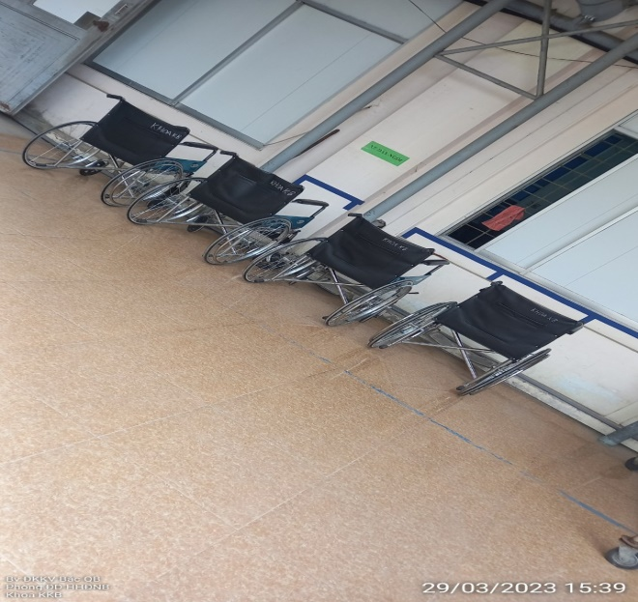
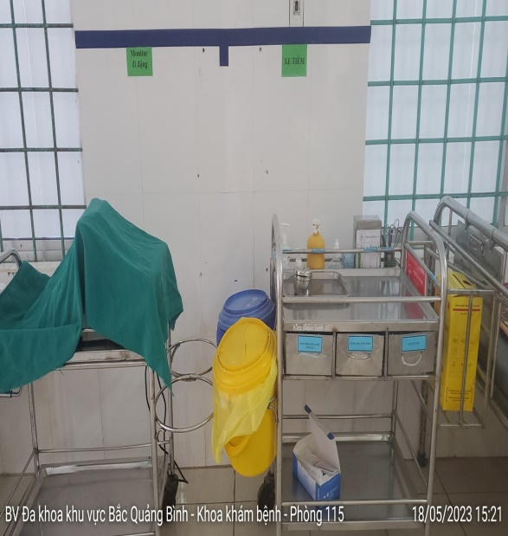
KHOA KHÁM BỆNH

Slide 8
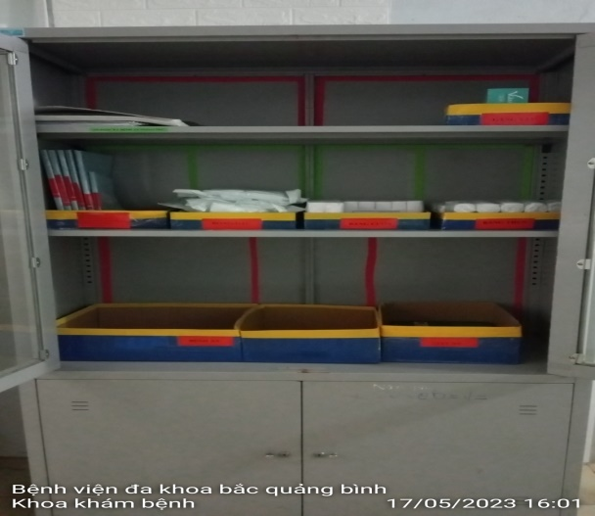
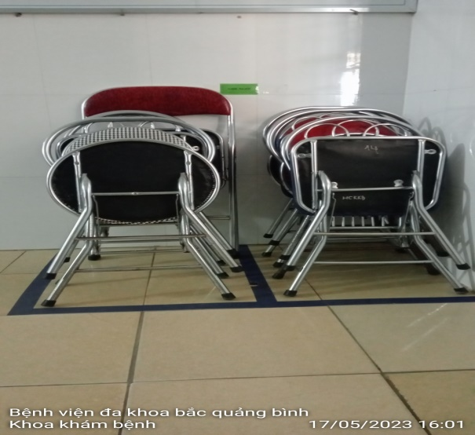
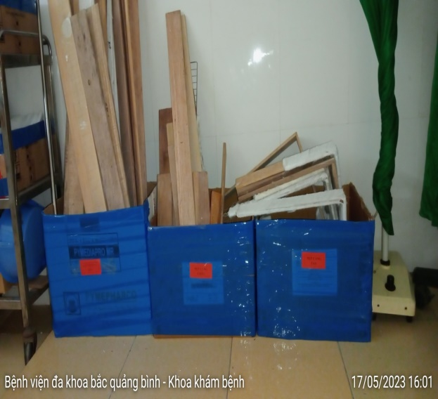
Khoa khám bệnh (TIẾP THEO)

Slide 9
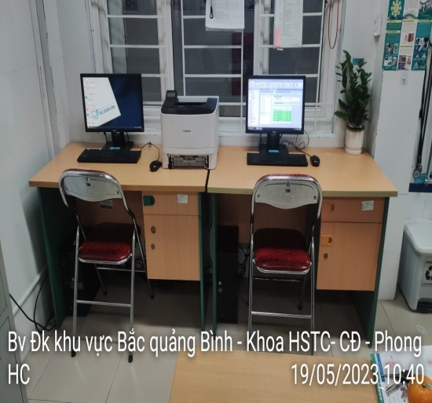
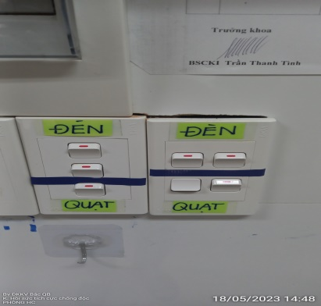
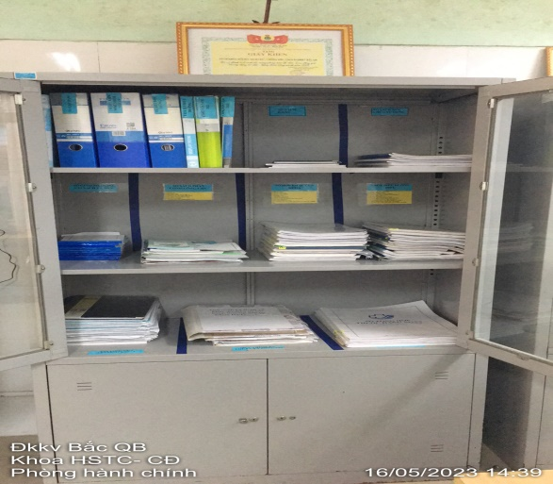
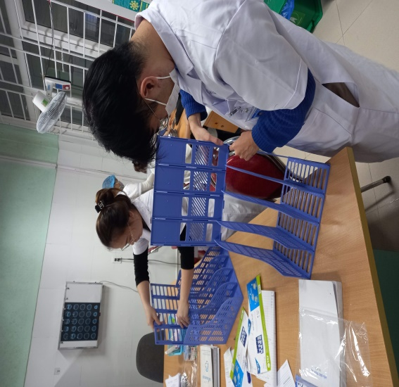
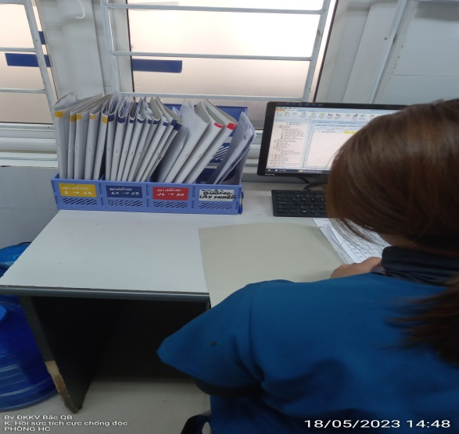
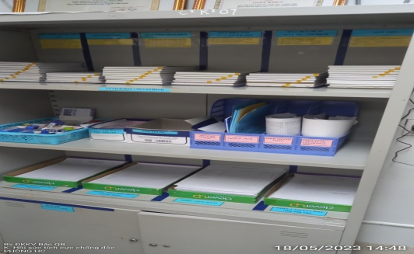
KHOA HSTC-CĐ

Slide 10
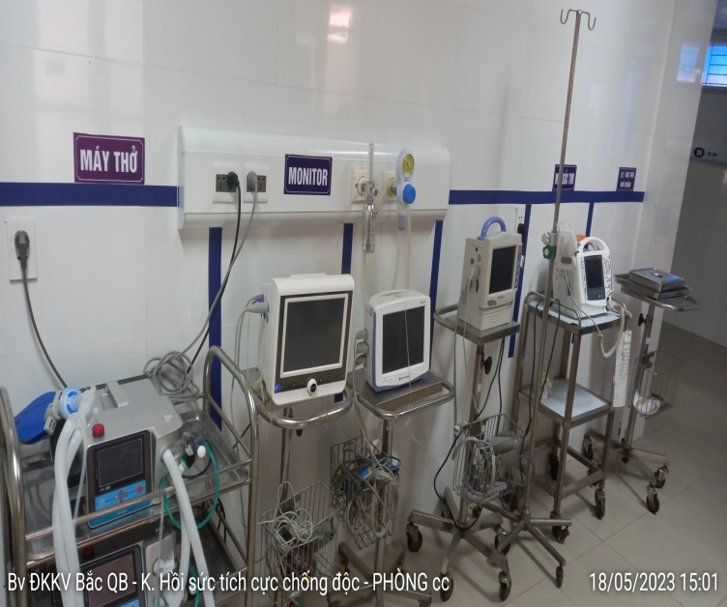
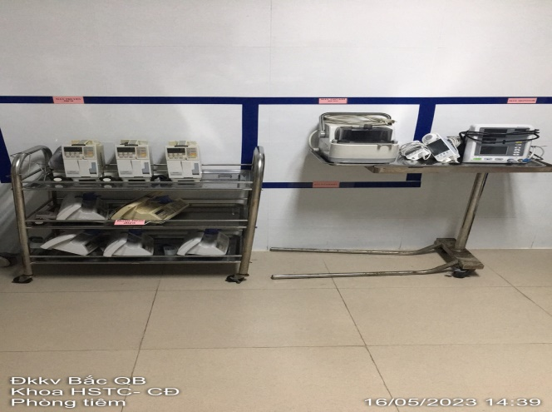
Khoa HStc-cđ (TIẾP THEO)

Slide 11
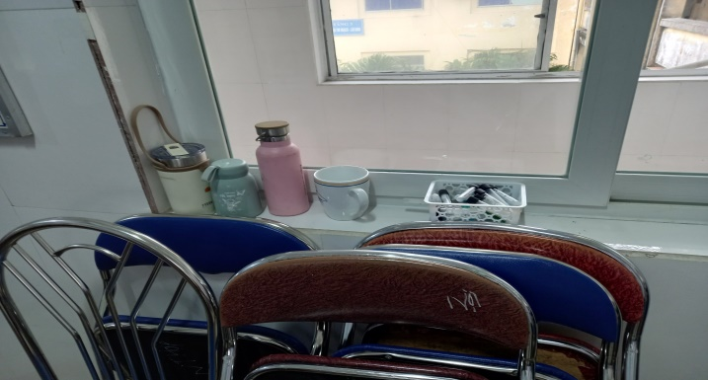
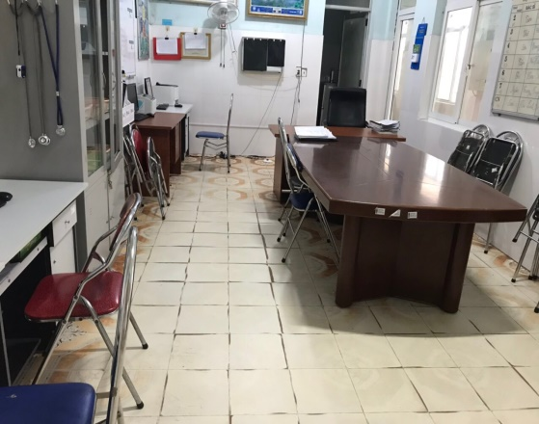
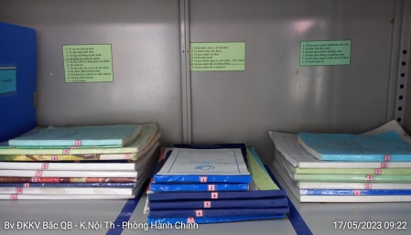
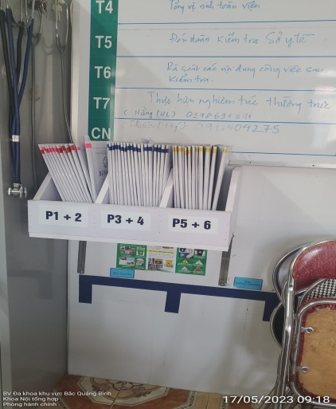
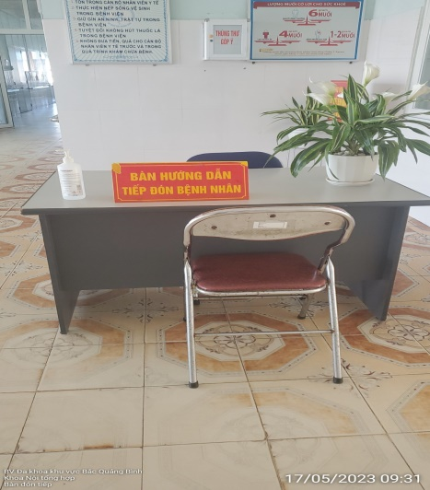
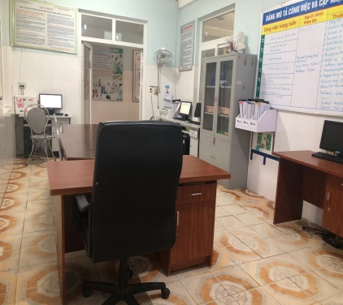
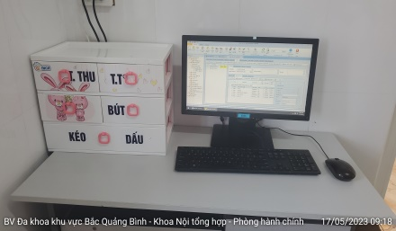
Sau
KHOA NỘI TỔNG HỢP
Trước

Slide 12
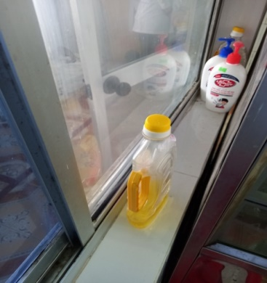
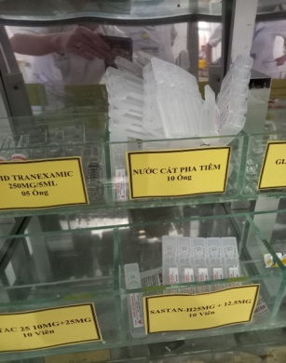
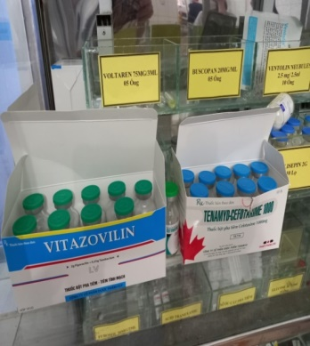
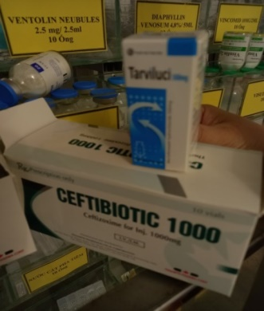
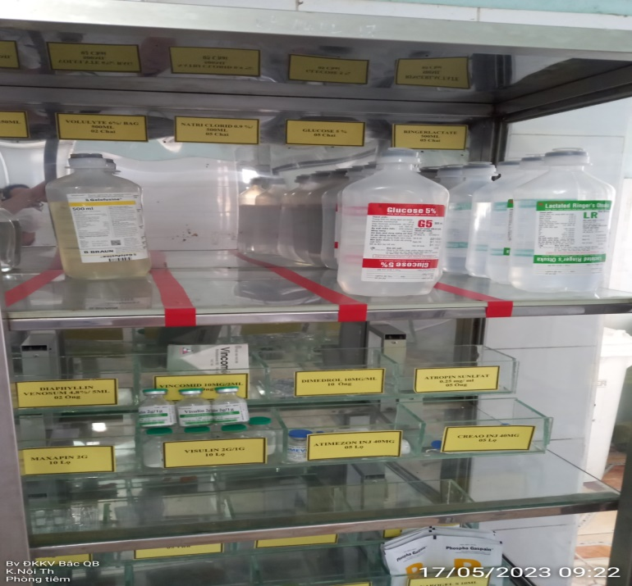
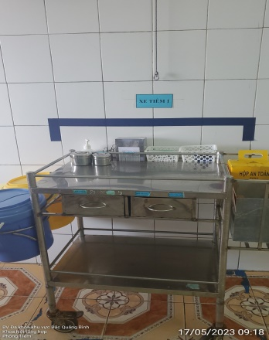
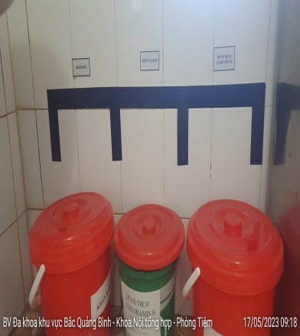
Phòng Tiêm và Tủ Thuốc (nội TH) Trước
Sau

Slide 13
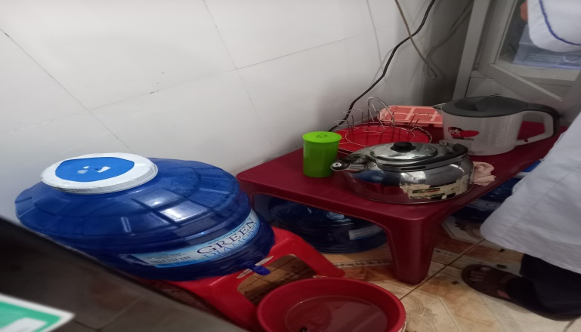
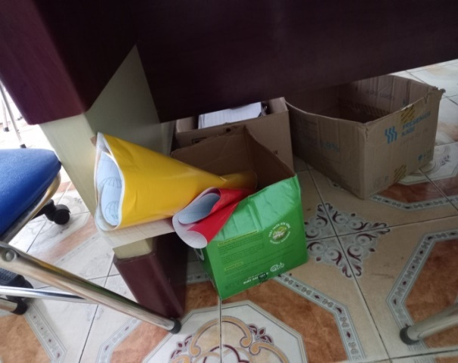
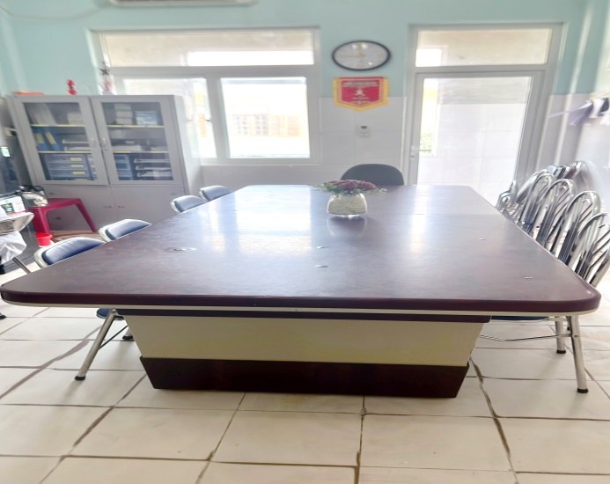
KHOA NỘI TIM MẠCH-LÃO KHOA Phòng Hành chính
Trước
Sau

Slide 14
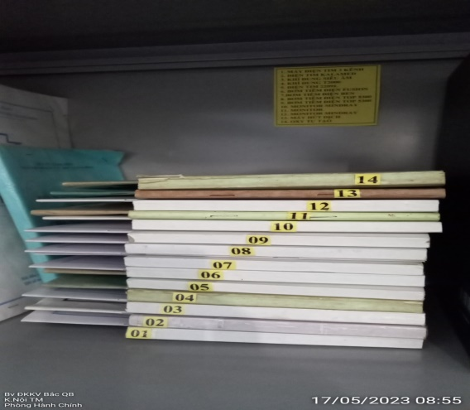
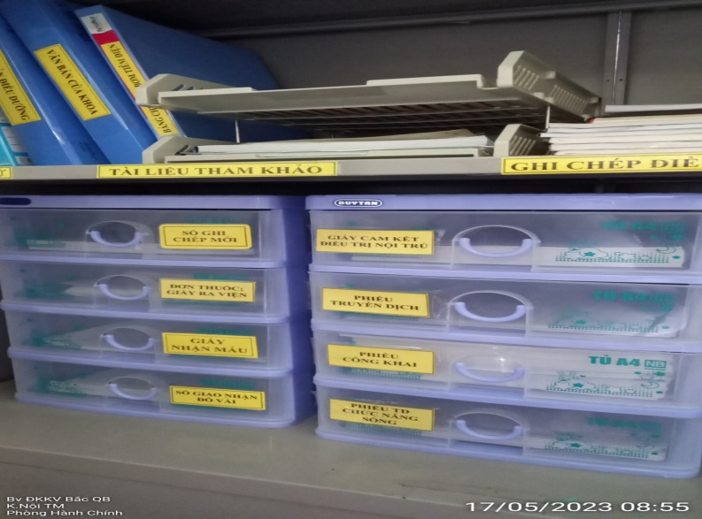
Nội Tim mạch (tiếp theo)
Sau

Slide 15
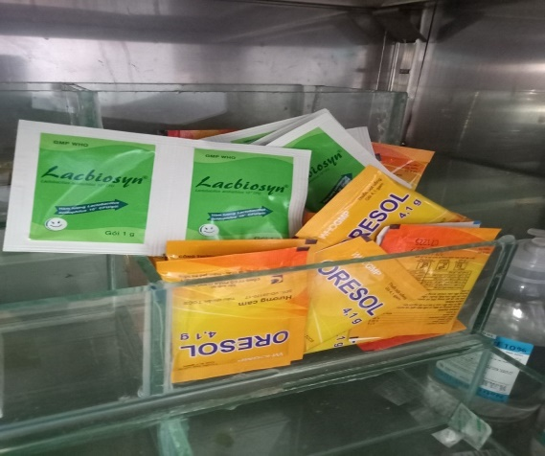
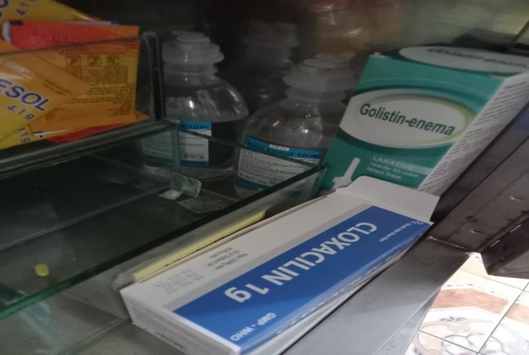
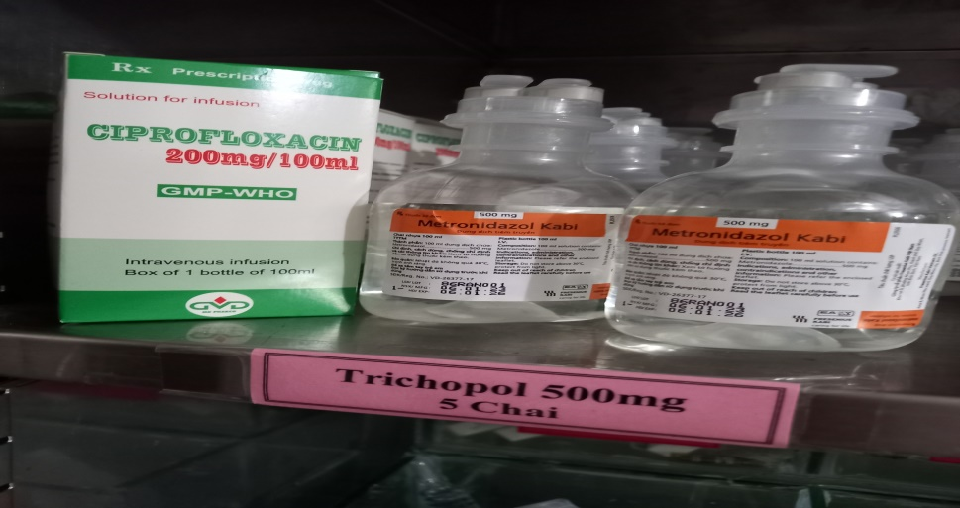
Phòng Tiêm và Tủ Thuốc (nội TM)
Trước

Slide 16
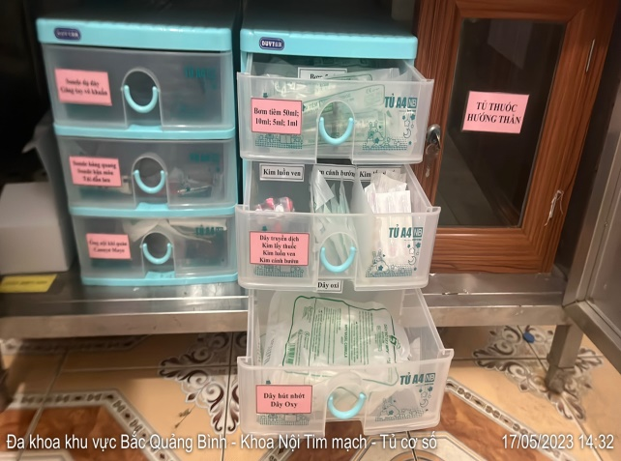
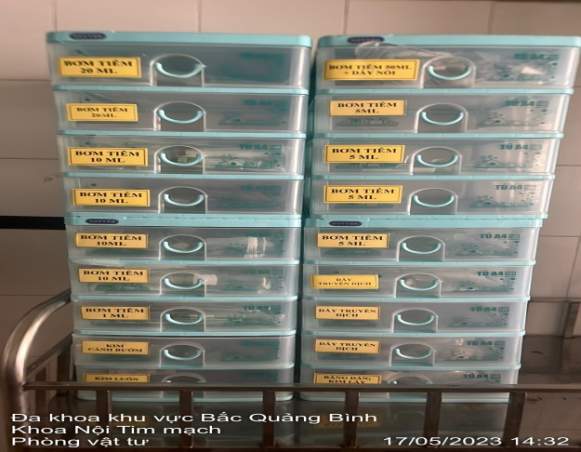
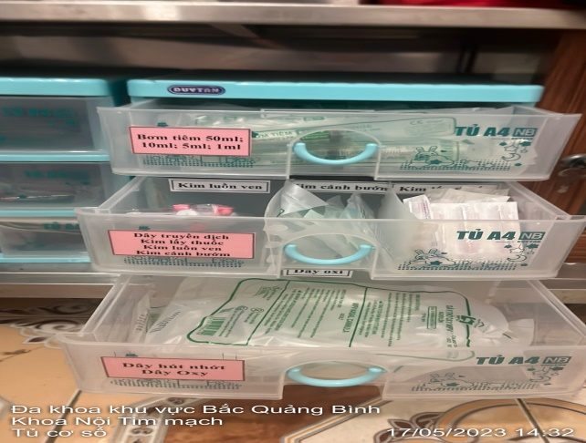
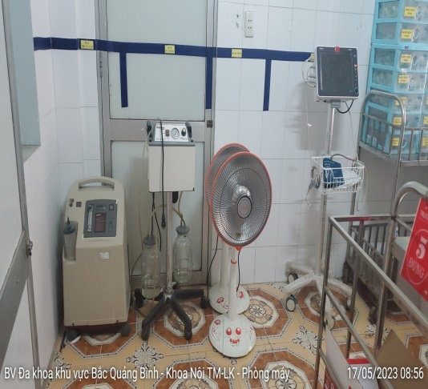
Nội Tim Mạch
Sau

Slide 17
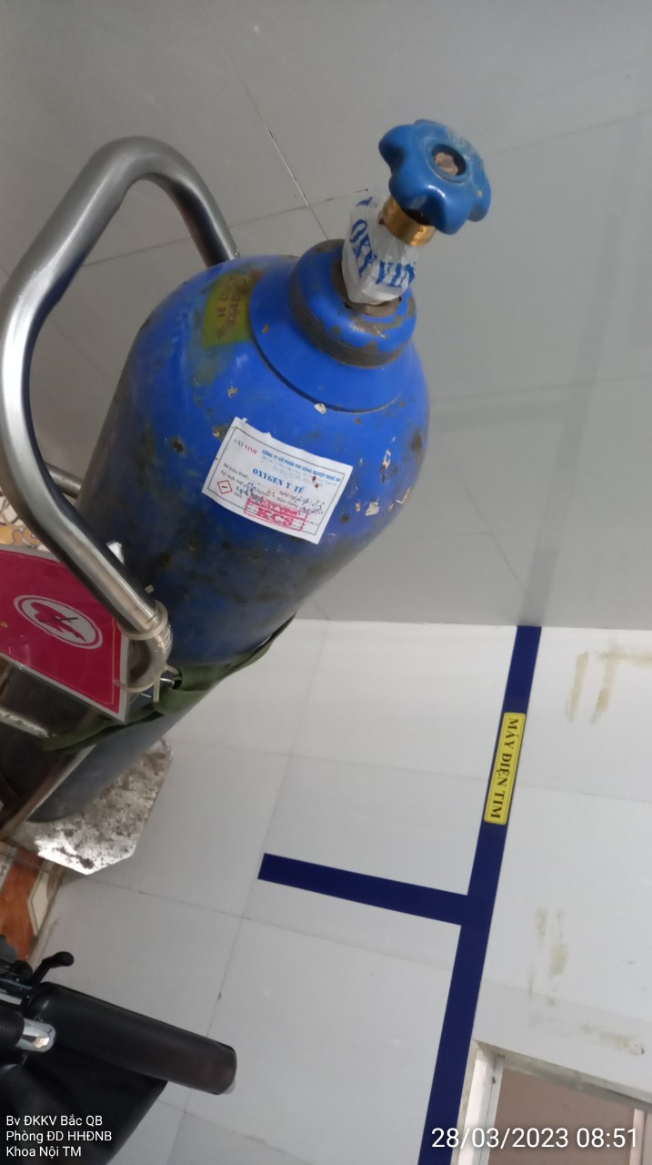
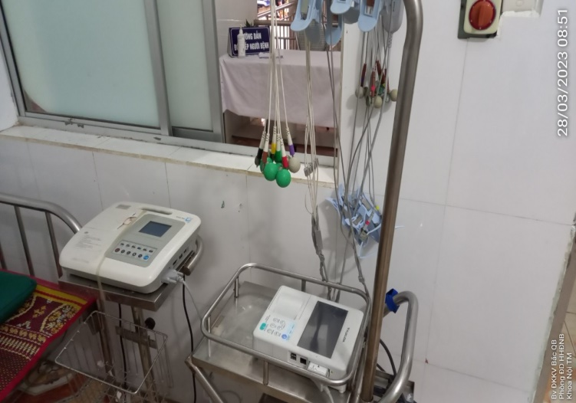
Phòng Đón bệnh (NỘI TIM MẠCH)
Trước

Slide 18
Khoa Nội Tim mạch (tiếp theo)
Sau

Slide 19
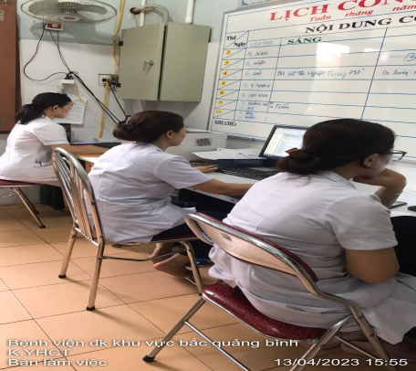
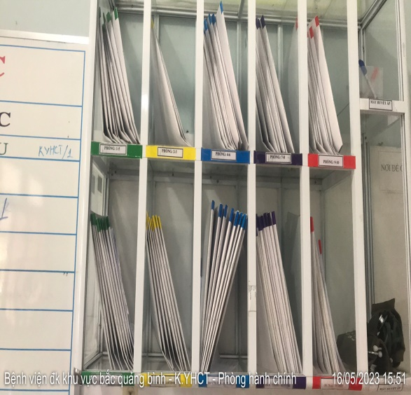
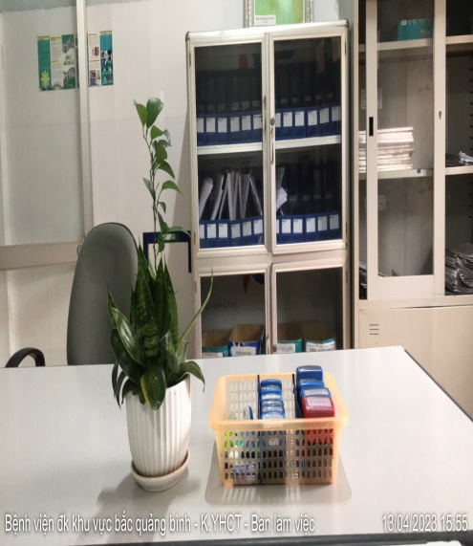
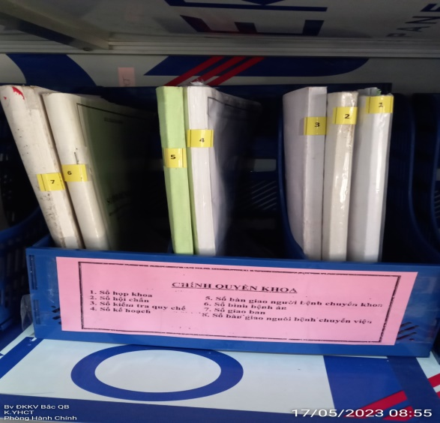
KHOA YDCT - PHCN Phòng Hành chính
Trước
Sau

Slide 20
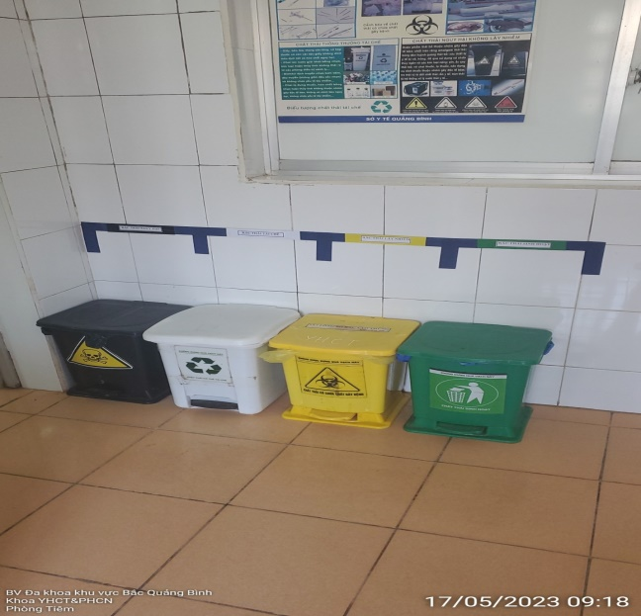
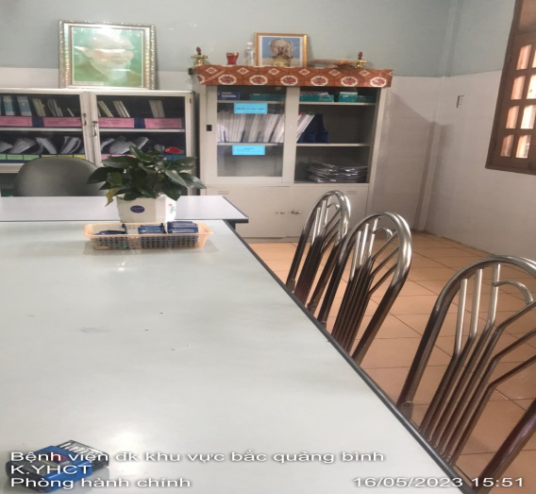
Khoa Y dược CT - PHCN
Sau

Slide 21
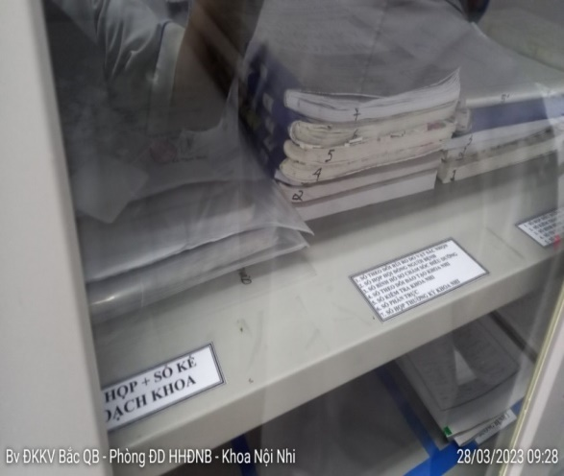
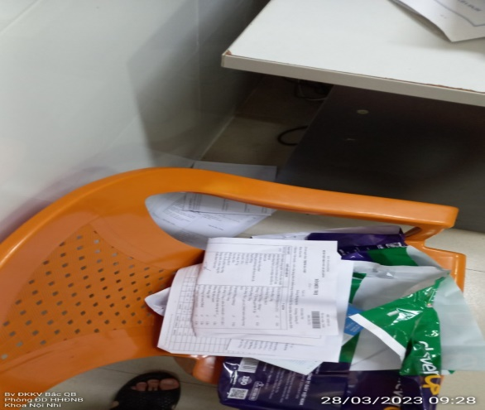
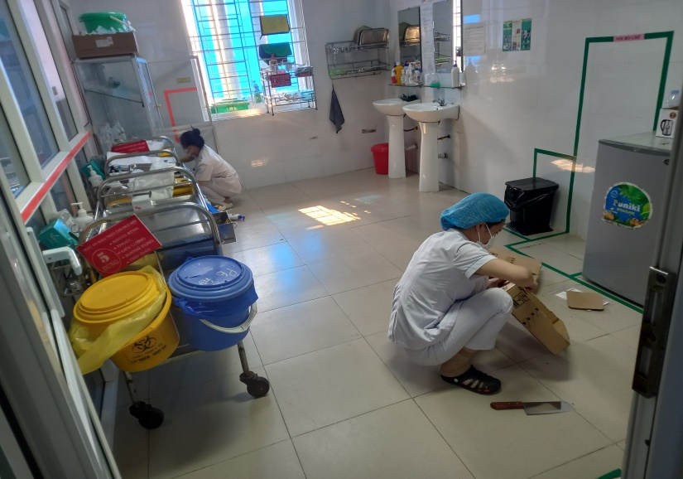
KHOA NHI
Trước

Slide 22
Khoa Nhi
Sau

Slide 23
KHOA TRUYỀN NHIỄM
Trước

Slide 24
Khoa TN
Sau

Slide 25
Khoa TN
Sau

Slide 26
KHOA PHỤ SẢN

Slide 27
Khoa phụ sản (tiếp theo)

Slide 28
KHOA LCK

Slide 29
Khoa LCK (tiếp theo)

Slide 30
KHOA NGOẠI

Slide 31
Khoa ngoại (tiếptheo)

Slide 32
Khoa ngoại (tiếp theo)
Trước
Sau

Slide 33
Khoa GMHS

Slide 34
KHOA KSNK

Slide 35
KHOA CĐHA-TDCN

Slide 36
Khoa CĐHA-TDCN

Slide 37
KHOA XÉT NGHIỆM

Slide 39
Một số hình ảnh tại các buồng khám

Slide 40
Nhận xét Quá trình thực hiện 5S
Khó Khăn:
Xây dựng kiến thức cho từng nhân viên hiểu ý nghĩa và lợi ích 5S.
Duy trì thực hiện 5s
Ý thức tự giác của nhân viên còn hạn chế.
Mất nhiều thời gian để tổng hợp đề xuất → Mua vật tư…
Thuận lợi:
Sự Quan tâm ủng hộ của Ban lãnh đạo các cấp.
Sự quyết tâm của tập thể khoa phòng
Sự phối hợp nhiệt tình giữa các phòng ban
Sự thi đua giữa các khoa phòng

Slide 41
Kiến nghị
Tất cả cán bộ công nhân viên chức và người lao động, sinh việc…cho đến người bệnh người nhà người bệnh của các khoa phòng phải đồng lòng đoàn kết thực hiện 5S.(Hiện tại chưa giám sát khoa Dược, Dinh dưỡng và các phòng chức năng…)
Phân công làm việc theo đội, tổ và nhóm…
Duy đội kiểm tra, thi đua 5S.
Duy trì và cải tiến 5S liên tục.

Slide 42
Xin chân thành cảm ơn
5s

